Slide 1


第二节 方差
方差的定义
方差的计算
方差的性质
切比雪夫不等式
课堂练习

Slide 2






一、随机变量方差的概念及性质
1. 概念的引入
方差是一个常用来体现随机变量取值分散程度的量.
实例 有两批灯泡,其平均寿命都是 E(X)=1000小时.

Slide 3
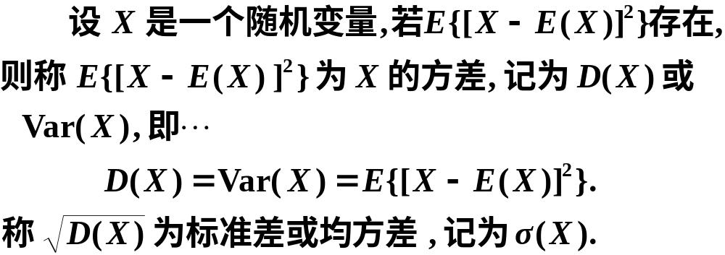
2. 方差的定义

Slide 4
3. 方差的意义
方差是一个常用来体现随机变量 X 取值分散程度的量. 如果 D(X) 值大, 表示 X 取值分散程度大, E(X) 的代表性差; 而如果 D(X) 值小, 则表示X 的取值比较集中, 以 E(X) 作为随机变量的代表性好.

Slide 5
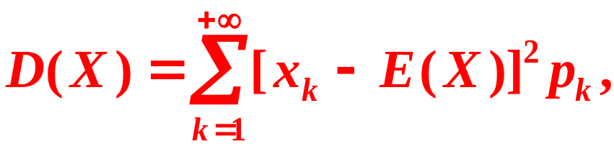
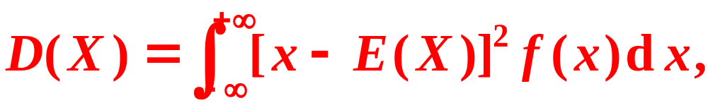

4. 随机变量方差的计算
(1) 利用定义计算
离散型随机变量的方差
连续型随机变量的方差

Slide 6





(2) 利用公式计算
证明

Slide 7









5. 方差的性质
(1) 设 C 是常数, 则有
证明
(2) 设 X 是一个随机变量, C 是常数, 则有
证明

Slide 8

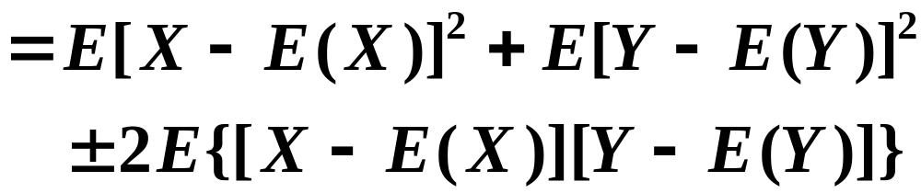

(3) 设 X, Y 相互独立, D(X), D(Y) 存在, 则
证明

Slide 9
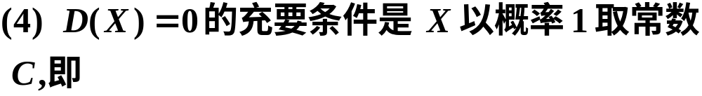

推广

Slide 10
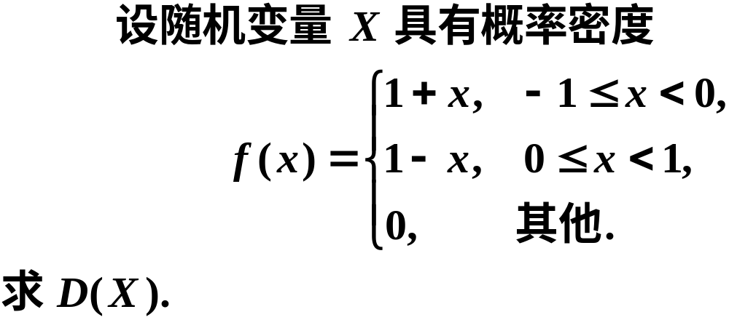
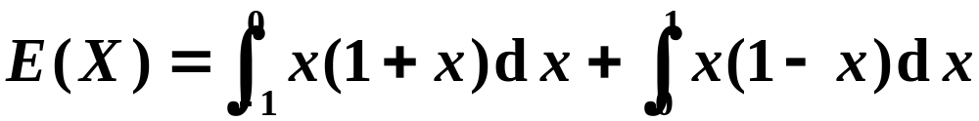

二、例题讲解
例1
解

Slide 11
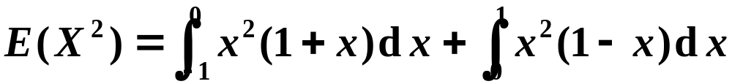




于是

Slide 12

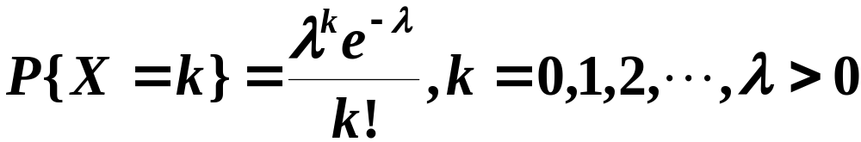



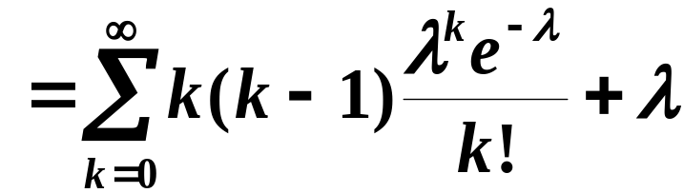
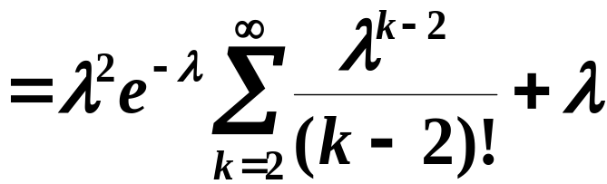

例2
解
X的分布率为
上节已算得

Slide 13


因此,泊松分布

Slide 14

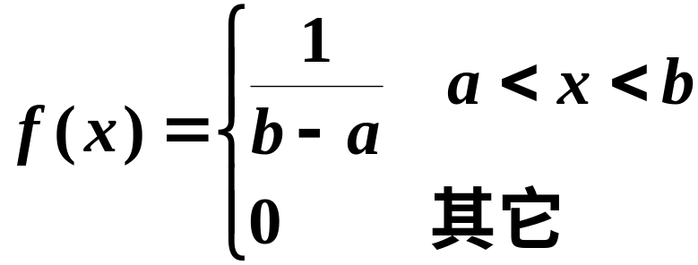


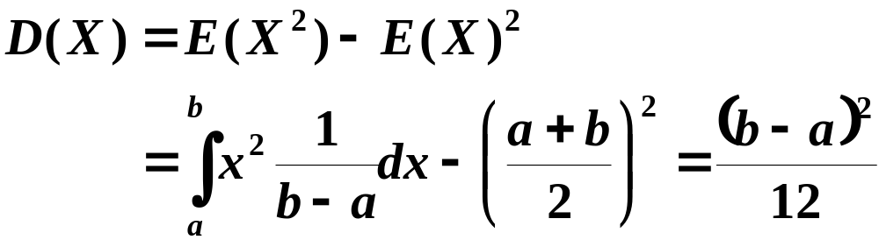
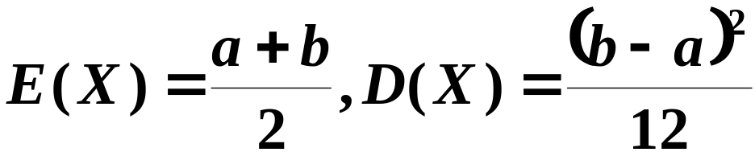
例3
解
因此,均匀分布

Slide 15
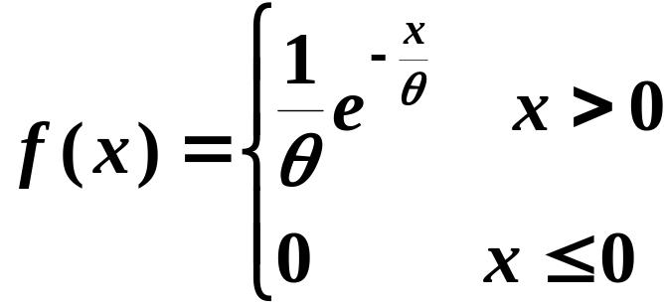

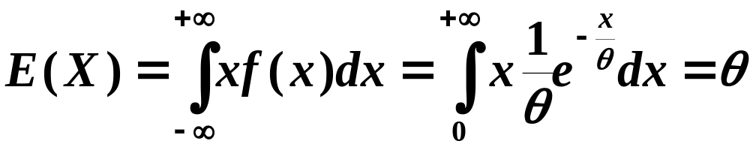
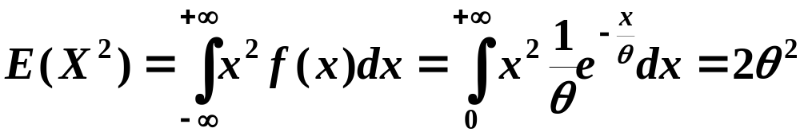


例4
设随机变量X服从指数分布,其概率密度为
解
由此可知,指数分布

Slide 16
方差性质的应用 .
例6 设X~B(n,p)，求E(X)和D(X).

Slide 17
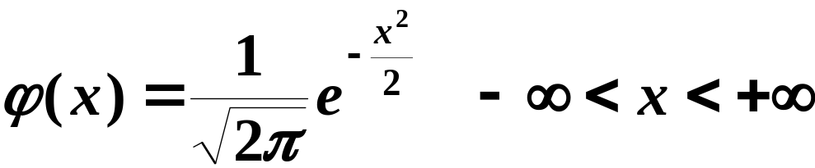
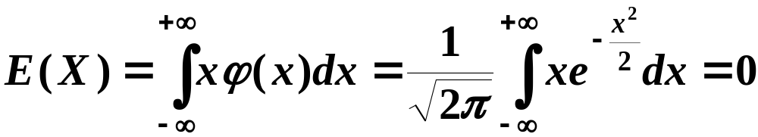
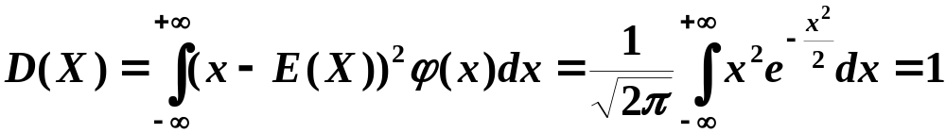


例7
解
于是

Slide 18
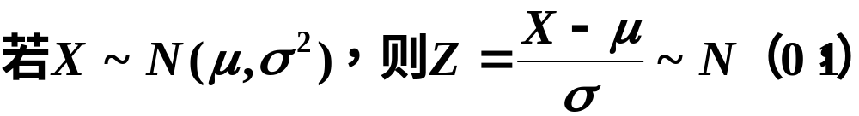





Slide 19
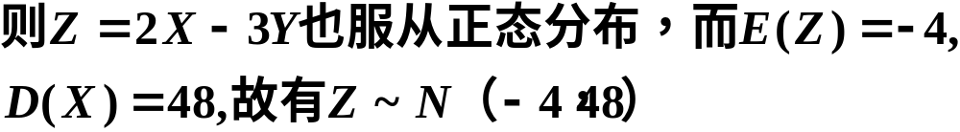

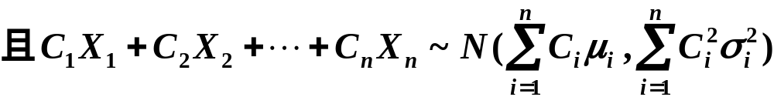
例如,

Slide 20
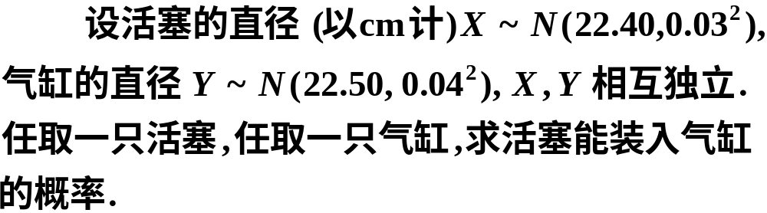
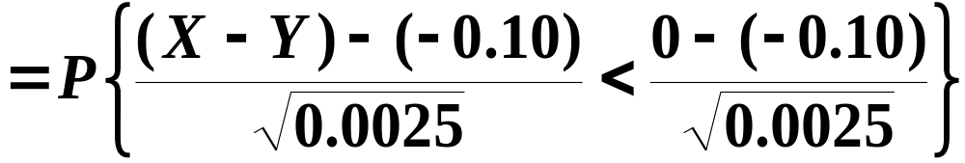


例8
解

Slide 21
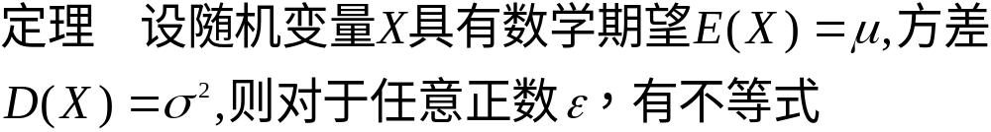
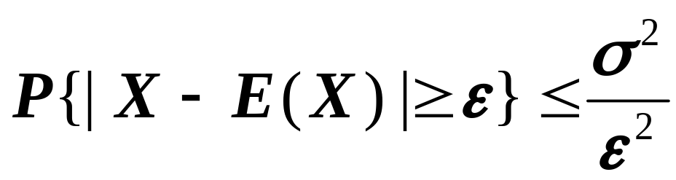
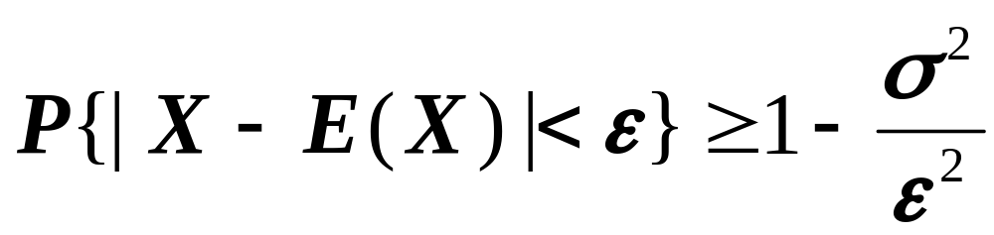


三、切比雪夫不等式
或
由切比雪夫不等式可以看出，若 越小，则事件{|X-E(X)|< }的概率越大，即随机变量X 集中在期望附近的可能性越大.

Slide 22


例9 已知正常男性成人血液中 ，每一毫升白细胞数平均是7300，均方差是700 . 利用切比雪夫不等式估计每毫升白细胞数在5200~9400之间的概率 .
解：设每毫升白细胞数为X
依题意，E(X)=7300,D(X)=700²
所求为 P(5200 X 9400)
P(5200 X 9400)
= P(-2100 X-E(X) 2100)
= P{ |X-E(X)| 2100}

Slide 23
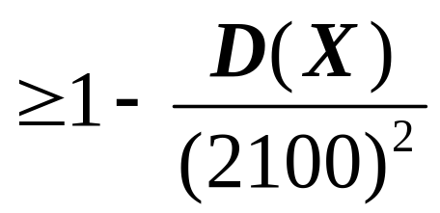
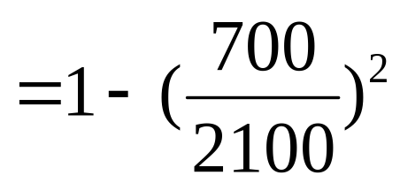
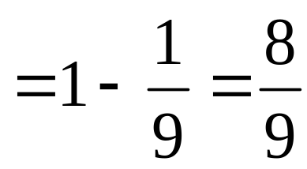
由切比雪夫不等式
P{ |X-E(X)| 2100}
即估计每毫升白细胞数在5200~9400之间的概率不小于8/9 .

Slide 24

















五、常见分布的期望与方差
分 布
参数
数学期望
方差
两点分布
二项分布
泊松分布
均匀分布
指数分布
正态分布

Slide 25
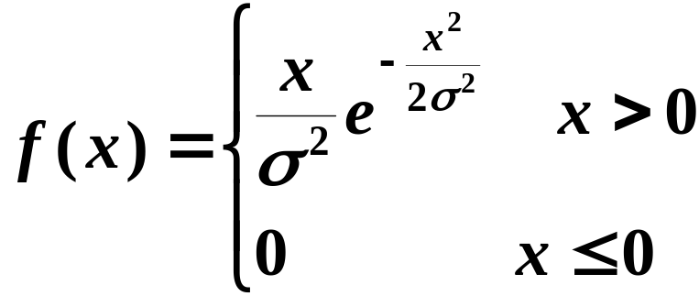
五、课堂练习
1、 设随机变量X服从几何分布，概率分布为
P{X=k}=p(1-p)^{k-1}, k=1,2,…
其中0<p<1,求E(X),D(X)
2、

Slide 26
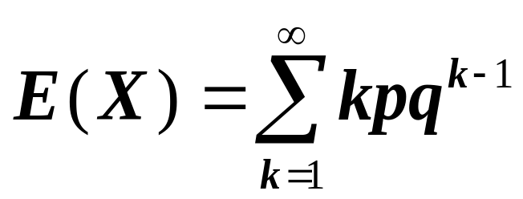
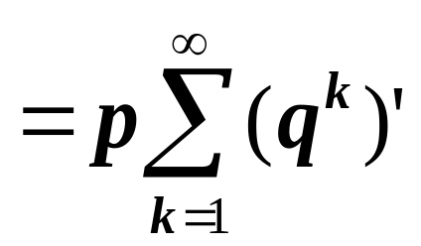
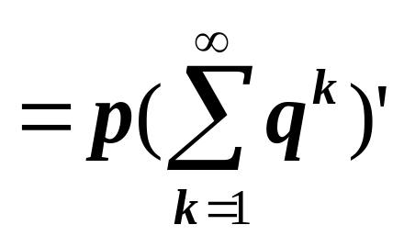
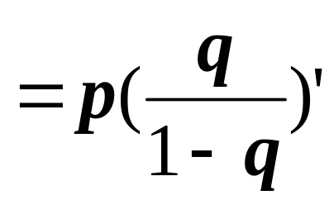
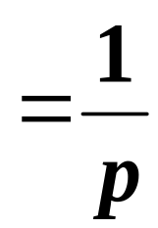
1、解：
记 q=1-p
求和与求导
交换次序
无穷递缩等比
级数求和公式

Slide 27
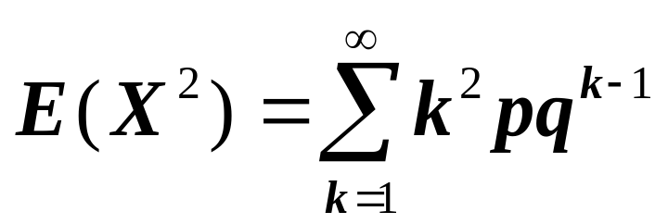
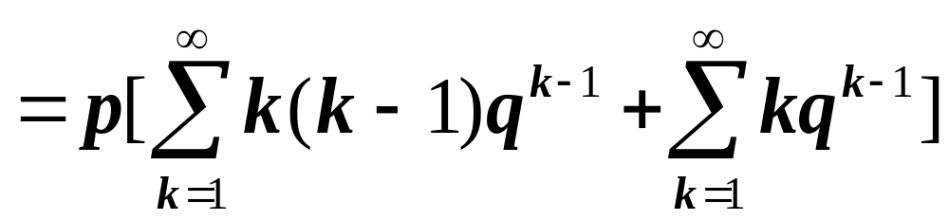
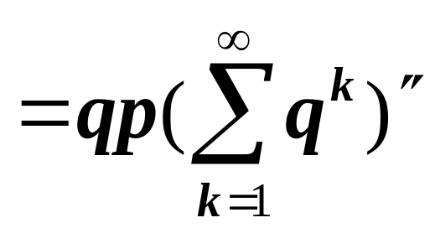
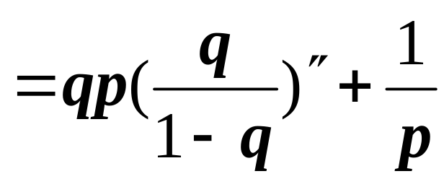
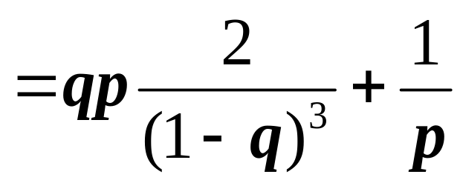
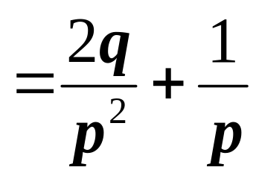
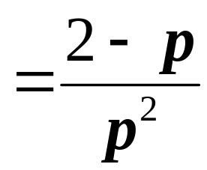
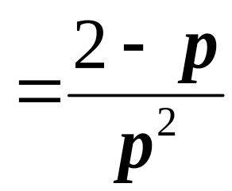
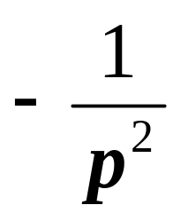
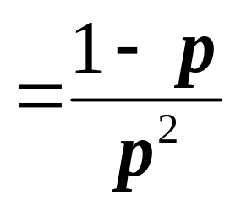
+E(X)
D(X)=E(X²)-[E(X)]²

Slide 28
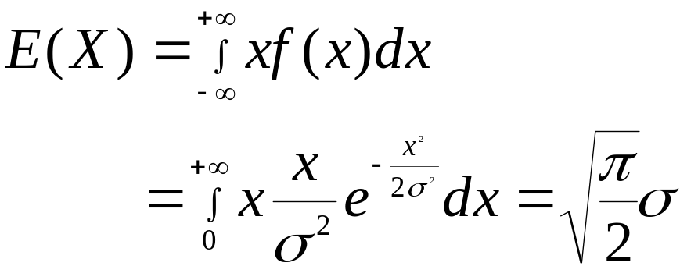
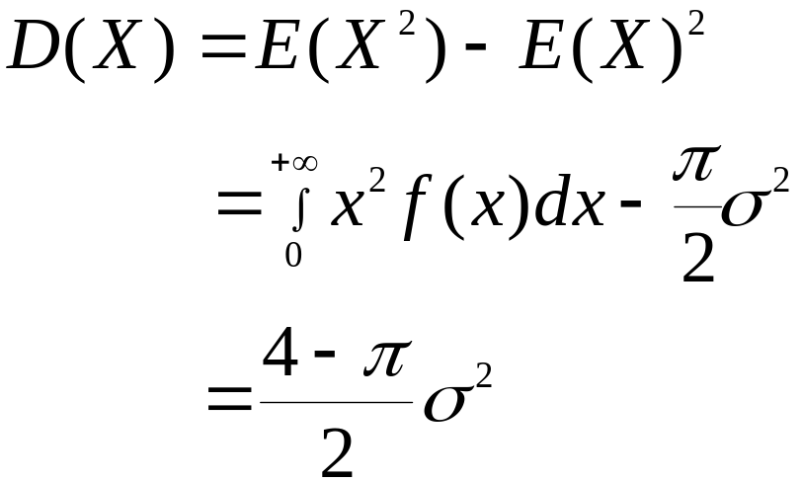
2、解

Slide 29
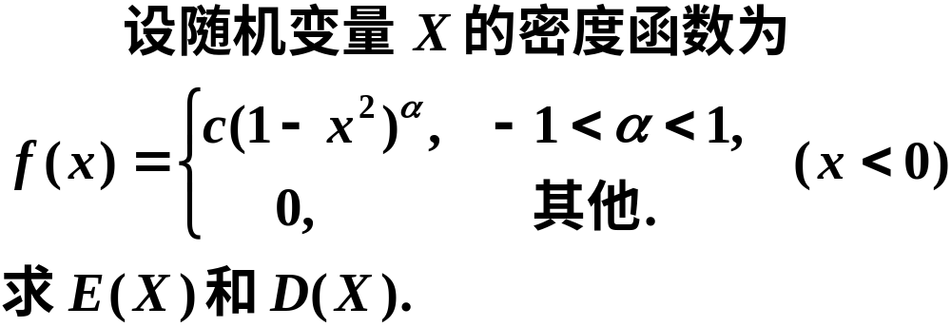





3
解

Slide 30








Slide 31




4
解

Slide 32





